Slide 1
Ochrana oznamovatelů – nový zákon

Slide 2
Problematika výkladu napsaného zákona?
A koho se to vlastně týká?
§ 8 Zavedení vnitřního oznamovacího systému
(1) Vnitřní oznamovací systém zavede povinný subjekt, kterým se pro účely tohoto zákona rozumí
a) veřejný zadavatel podle zákona upravujícího zadávání veřejných zakázek, s výjimkou
1. obce s méně než 10 000 obyvateli,
2. právnické osoby zaměstnávající k 1. lednu příslušného kalendářního roku v průměru méně než 50 zaměstnanců, založené nebo zřízené za účelem uspokojování potřeb veřejného zájmu a nemající průmyslovou nebo obchodní povahu, pokud kraj nebo obec ji převážně financují, uplatňují v ní rozhodující vliv, jmenují nebo odvolávají většinu osob, které jsou členy jejího statutárního nebo kontrolního orgánu, anebo v ní mají přímo nebo nepřímo podíl větší než 25 %,
b) zaměstnavatel zaměstnávající k 1. lednu příslušného kalendářního roku nejméně 50 zaměstnanců, není-li povinnou osobou podle zákona o některých opatřeních proti legalizaci výnosů z trestné činnosti a financování terorismu,
c) orgán veřejné moci vykonávající působnost v oblasti správy daně z příjmů právnických osob nebo správy odvodu za porušení rozpočtové kázně,

Slide 3
Problematika výkladu napsaného zákona?
A koho se to vlastně týká?
K § 8
Odst. 1: Ustanovení vymezuje povinné subjekty, které mají povinnost zřídit vnitřní oznamovací systém.
Písm. a): První kategorií subjektů povinných k zavedení vnitřního oznamovacího systému jsou veřejní zadavatelé podle zákona o zadávání veřejných zakázek. Vzhledem k tomu, že Směrnice používá pojem „právní subjekty ve veřejném sektoru“, který český právní řád nezná, pracuje zákon s pojmem veřejných zadavatelů, který je definován v zákoně o zadávání veřejných zakázek, a zahrnuje okruh subjektů, na které povinnost uložená Směrnicí, potažmo tímto zákonem, dopadá. Z první kategorie povinných subjektů návrhu zákona stanoví dvě výjimky, které reflektují článek 8 odst. 9* ve spojení s článkem 25 odst. 1** Směrnice. Zavést vnitřní oznamovací systém nemusí obce s méně než 10 000 obyvateli bez ohledu na počet zaměstnanců, přičemž počet obyvatel jako hranice rozhodná pro splnění uvedené povinnosti je určován podle metodiky počítání obyvatel Českého statistického úřadu (tj. za obyvatele se považují osoby s trvale přihlášeným pobytem v dané obci bez ohledu na jejich státní občanství). Vnitřní oznamovací systém nemusí zavádět ani právnická osoba zaměstnávající k 1. lednu příslušného kalendářního roku v průměru méně než 50 zaměstnanců, založené nebo zřízené za účelem uspokojování potřeb veřejného zájmu a nemající průmyslovou nebo obchodní povahu, pokud kraj nebo obec ji převážně financují, uplatňují v ní rozhodující vliv, jmenují nebo odvolávají většinu osob, které jsou členy jejího statutárního nebo kontrolního orgánu, anebo v ní mají přímo nebo nepřímo podíl větší než 25 %. Do této kategorie tedy spadnou jak např. příspěvkové organizace územních samosprávních celků, tak další právnické osoby jako např. školské právnické osoby aj. Tato výjimka je rovněž stanovena v souladu s článkem 8 odstavcem 9 Směrnice, který od této povinnosti umožňuje osvobodit také subjekty ve veřejném sektoru s méně něž 50 zaměstnanci. Více k pojmu „zaměstnanec“ a ke způsobu počítání zaměstnanců viz níže.

Slide 4
Problematika výkladu napsaného zákona?
A koho se to vlastně týká?
Písm. b): Druhou kategorií povinných subjektů ke zřízení vnitřního oznamovacího systému jsou zaměstnavatelé, kteří v uplynulém kalendářním čtvrtletí zaměstnávali v průměru nejméně 50 zaměstnanců a nejsou povinnými osobami podle zákona o některých opatřeních proti legalizaci výnosů z trestné činnosti a financování terorismu, kterým tuto povinnost ukládá přímo zmíněný právní předpis. Uvedené ustanovení je taktéž v souladu s článkem 8 odst. 3 Směrnice. Za zaměstnance se kromě zaměstnanců v pracovním poměru považují jak osoby vykonávající práci na základě dohod o práci konané mimo pracovní poměr, tak i osoby s částečným úvazkem a zaměstnanci agentury práce. Hranice počtu nejméně 50 zaměstnanců je návrhem zákona určená tak, aby ji zaměstnavatelé s hraničním počtem zaměstnanců nemohli jednoduše obcházet. To je zajištěno zejména dostatečně dlouhou rozhodnou dobou pro jeho zjišťování. U agenturních zaměstnanců bude docházet k jejich „dvojímu započítání“ tak, že tito zaměstnanci se budou mezi zaměstnance počítat jak u agentury práce, tak současně u subjektu, ke kterému budou dočasně přiděleni. Tento postup předkladatel zvolil s ohledem na úzkou vazbu zaměstnance agentury práce k oběma subjektům (zaměstnavatel i agentura práce). S ohledem na své specifické postavení je možné, že zaměstnanec agentury práce odhalí protiprávní jednání jak u agentury, tak u zaměstnavatele, ke kterému bude dočasně přidělen. Je proto žádoucí, aby oba tyto subjekty disponovaly vnitřním oznamovacím systémem (za předpokladu splnění kritéria 50 zaměstnanců). V neposlední řadě tento postup zamezí snahám o obcházení zákona nadměrným využíváním agenturních zaměstnanců za účelem vyhnutí se naplnění hranice 50 zaměstnanců.

Slide 5
Problematika výkladu napsaného zákona?
A koho se to vlastně týká?
Písm. c): Třetí kategorii tvoří orgány veřejné moci vykonávající působnost v oblasti správy daně z příjmů právnických osob nebo správy odvodu za porušení rozpočtové kázně, a to bez ohledu na to, kolik osob zaměstnávají. Tato kategorie povinných subjektů představuje transpozici článku 2 odst. 1 písm. c) Směrnice***.
*„Členské státy mohou od povinnosti uvedené v odstavci 1 osvobodit obce s méně než 10 000 obyvateli, nebo s méně než 50 zaměstnanci, nebo jiné subjekty uvedené v prvním pododstavci tohoto odstavce s méně než 50 zaměstnanci.“
**„Členské státy mohou zavést nebo zachovat ustanovení, která jsou pro práva oznamujících osob příznivější než ustanovení obsažená v této směrnici, aniž je dotčen článek 22 a čl. 23 odst. 2.“
***„(…) porušení týkající se vnitřního trhu podle čl. 26 odst. 2 Smlouvy o fungování EU, včetně porušení unijních pravidel hospodářské soutěže a státní podpory, jakož i porušení týkající se vnitřního trhu v souvislosti s jednáními, která porušují pravidla týkající se daně z příjmů právnických osob, nebo s mechanismy, jejichž účelem je získání daňové výhody, která maří předmět nebo účel příslušného práva v oblasti daně z příjmů právnických osob.“

Slide 6
Problematika výkladu napsaného zákona?
A koho se to vlastně týká?
§ 8 Zavedení vnitřního oznamovacího systému - lépe napsané?
Vnitřní oznamovací systém zavede povinný subjekt, kterým se pro účely tohoto zákona rozumí
a) veřejný zadavatel podle zákona upravujícího zadávání veřejných zakázek nebo
b) zaměstnavatel zaměstnávající k 1. lednu příslušného kalendářního roku nejméně 50 zaměstnanců, není-li povinnou osobou podle zákona o některých opatřeních proti legalizaci výnosů z trestné činnosti a financování terorismu nebo
c) orgán veřejné moci vykonávající působnost v oblasti správy daně z příjmů právnických osob nebo správy odvodu za porušení rozpočtové kázně….
(2) Vnitřní oznamovací systém nemusí zavést subjekt, kterým je
1. obce s méně než 10 000 obyvateli, nebo
2. právnické osoby zaměstnávající k 1. lednu příslušného kalendářního roku v průměru méně než 50 zaměstnanců, založené nebo zřízené za účelem uspokojování potřeb veřejného zájmu a nemající průmyslovou nebo obchodní povahu, pokud kraj nebo obec ji převážně financují, uplatňují v ní rozhodující vliv, jmenují nebo odvolávají většinu osob, které jsou členy jejího statutárního nebo kontrolního orgánu, anebo v ní mají přímo nebo nepřímo podíl větší než 25 %,

Slide 7
Tuto iniciativu jsme si nenechávali jen pro sebe. Dne 17.-18.1.2023 na Konferenci Whisleblowing jsme na tuto problematiku upozornili, dne 21.3.2023 jsme jednali s poslanci a navrhovali tuto změnu, dne 12.5.2023 jsme pořádali na toto téma zdarma online přednášku (odkaz níže). Tato přednáška asi zaujala a dne 24.5.2023 byl podán senátorem Petrem Fialou pozměňovací návrh který zněl:
V § 8 odst. 1 písm. a) slova „s výjimkou
obce s méně než 10 000 obyvateli,
právnické osoby zaměstnávající k 1. lednu příslušného kalendářního roku v průměru méně než 50 zaměstnanců, založené nebo zřízené za účelem uspokojování potřeb veřejného zájmu a nemající průmyslovou nebo obchodní povahu, pokud kraj nebo obec ji převážně financují, uplatňují v ní rozhodující vliv, jmenují nebo odvolávají většinu osob, které jsou členy jejího statutárního nebo kontrolního orgánu, anebo v ní mají přímo nebo nepřímo podíl větší než 25 %,“ vypustit.
V § 8 odst. 1 písm. d) na konci bodu 3 slovo „a“ nahradit slovem „, nebo“.
V § 8 za odstavec 1 vložit nový odstavec 2, který zní:
„(2) Vnitřní oznamovací systém nemá povinnost zavést a) obec s méně než 10 000 obyvateli, b) právnická osoba zaměstnávající k 1. lednu příslušného kalendářního roku méně než 50 zaměstnanců, založená nebo zřízená za účelem uspokojování potřeb veřejného zájmu a nemající průmyslovou nebo obchodní povahu, pokud kraj nebo obec ji převážně financují, uplatňují v ní rozhodující vliv, jmenují nebo odvolávají většinu osob, které jsou členy jejího statutárního nebo kontrolního orgánu, anebo v ní mají přímo nebo nepřímo podíl větší než 25 %.“.
Následující odstavce 2 až 4 označit jako odstavce 3 až 5.
V § 8 odst. 5 slova „1 písm. a) bodu 1“ nahradit textem „2 písm. a)“.

Slide 8
Problematika výkladu napsaného zákona?
A koho se to vlastně týká?
§ 8 Zavedení vnitřního oznamovacího systému
(1) Vnitřní oznamovací systém zavede povinný subjekt, kterým se pro účely tohoto zákona rozumí
a) veřejný zadavatel podle zákona upravujícího zadávání veřejných zakázek, s výjimkou
1. obce s méně než 10 000 obyvateli,
2. právnické osoby zaměstnávající k 1. lednu příslušného kalendářního roku v průměru méně než 50 zaměstnanců, založené nebo zřízené za účelem uspokojování potřeb veřejného zájmu a nemající průmyslovou nebo obchodní povahu, pokud kraj nebo obec ji převážně financují, uplatňují v ní rozhodující vliv, jmenují nebo odvolávají většinu osob, které jsou členy jejího statutárního nebo kontrolního orgánu, anebo v ní mají přímo nebo nepřímo podíl větší než 25 %,
b) zaměstnavatel zaměstnávající k 1. lednu příslušného kalendářního roku nejméně 50 zaměstnanců, není-li povinnou osobou podle zákona o některých opatřeních proti legalizaci výnosů z trestné činnosti a financování terorismu,
c) orgán veřejné moci vykonávající působnost v oblasti správy daně z příjmů právnických osob nebo správy odvodu za porušení rozpočtové kázně,

Slide 9
Problematika výkladu napsaného zákona?
A koho se to vlastně týká?
Zákon č. 134/2016 Sb., o zadávání veřejných zakázek
§ 4 Zadavatel
(1) Veřejným zadavatelem je
a) Česká republika; v případě České republiky se organizační složky státu2) považují za samostatné zadavatele,
b) Česká národní banka,
c) státní příspěvková organizace,
d) územní samosprávný celek nebo jeho příspěvková organizace,
e) jiná právnická osoba, pokud
1. byla založena nebo zřízena za účelem uspokojování potřeb veřejného zájmu, které nemají průmyslovou nebo obchodní povahu, a
2. jiný veřejný zadavatel ji převážně financuje, může v ní uplatňovat rozhodující vliv nebo jmenuje nebo volí více než polovinu členů v jejím statutárním nebo kontrolním orgánu.

Slide 10
Problematika výkladu napsaného zákona?
A koho se to vlastně týká?
§ 8 Zavedení vnitřního oznamovacího systému
(1) Vnitřní oznamovací systém zavede povinný subjekt, kterým se pro účely tohoto zákona rozumí
a) veřejný zadavatel podle zákona upravujícího zadávání veřejných zakázek, s výjimkou
1. obce s méně než 10 000 obyvateli,
2. právnické osoby zaměstnávající k 1. lednu příslušného kalendářního roku v průměru méně než 50 zaměstnanců, založené nebo zřízené za účelem uspokojování potřeb veřejného zájmu a nemající průmyslovou nebo obchodní povahu, pokud kraj nebo obec ji převážně financují, uplatňují v ní rozhodující vliv, jmenují nebo odvolávají většinu osob, které jsou členy jejího statutárního nebo kontrolního orgánu, anebo v ní mají přímo nebo nepřímo podíl větší než 25 %,
b) zaměstnavatel zaměstnávající k 1. lednu příslušného kalendářního roku nejméně 50 zaměstnanců, není-li povinnou osobou podle zákona o některých opatřeních proti legalizaci výnosů z trestné činnosti a financování terorismu,
c) orgán veřejné moci vykonávající působnost v oblasti správy daně z příjmů právnických osob nebo správy odvodu za porušení rozpočtové kázně,

Slide 11
Problematika výkladu napsaného zákona?
A koho se to vlastně týká?
Porušení rozpočtové kázně podle rozpočtových pravidel územních rozpočtů
S veřejnými prostředky nehospodaří pouze subjekty, které jsou na veřejné rozpočty přímo navázány prostřednictvím rozpočtových pravidel, upravených zejména zákonem 218/2000 Sb., o rozpočtových pravidlech a zákonem č. 250/2000 Sb., o rozpočtových pravidlech územních rozpočtů, tedy zejména organizační složky státu, státní fondy, územní samostatné celky a příspěvkové organizace, ale i subjekty čistě soukromoprávní, kterým jsou finanční prostředky z veřejných rozpočtů „přerozdělovány“ prostřednictvím dotací a návratných finančních výpomocí. Ve své práci se zaměřím na rozpočtová pravidla územních rozpočtů a institut porušení rozpočtové kázně a jeho právní úpravu v zákoně 250/2000 Sb..

Slide 12
Problematika výkladu napsaného zákona?
A koho se to vlastně týká?
Na dotaz na právní poradnu svazu měst a obcí České republiky (KVB advokátní kancelář s.r.o.) ze dne 25.5.2023 bylo odpovězeno: „Dle § 8 odst. 1 současné podoby návrhu zákona o ochraně oznamovatelů (který byl předložen Poslaneckou sněmovnou PČR Senátu PČR) jsou jednotlivé kategorie uváděné pod písm. a) a c) alternativním výčtem, což znamená, že pokud dotčená obec naplňuje podmínky alespoň jednoho písmene, je povinna vnitřní oznamovací systém zavést.
Dané lze tedy skutečně vykládat tak, že byť se jedná o obec, která má pod 10 000 obyvatel, ovšem zaměstnává alespoň 50 zaměstnanců, je povinna systém zavést. Stejně tak tomu je i u obce, která má pod 10 000 obyvatel, ovšem je orgánem veřejné moci vykonávající působnost v oblasti správy daně z příjmů právnických osob nebo správy odvodu za porušení rozpočtové kázně“.

Slide 13
Problematika výkladu napsaného zákona?
A koho se to vlastně týká?
Tachov III.
Počet obyvatel: 12.538 – ANO – jako veřejný zadavatel
Počet zaměstnanců: 110 – ANO – jako zaměstnavatel
Dotace z rozpočtu: ANO – jako orgán veřejné moci vykonávající působnost v oblasti správy odvodu za porušení rozpočtové kázně
Stříbro III.
Počet obyvatel: 7.730 – NE – jako veřejný zadavatel
Počet zaměstnanců: 74 – ANO - jako zaměstnavatel
Dotace z rozpočtu: ANO – jako orgán veřejné moci vykonávající působnost v oblasti správy odvodu za porušení rozpočtové kázně
Planá II.
Počet obyvatel: 5.278 – NE – jako veřejný zadavatel
Počet zaměstnanců: 31 – NE – jako zaměstnavatel
Dotace z rozpočtu: ANO – jako orgán veřejné moci vykonávající působnost v oblasti správy odvodu za porušení rozpočtové kázně
Chodský Újezd I.
Počet obyvatel: 803 – NE – jako veřejný zadavatel
Počet zaměstnanců: 3 – NE – jako zaměstnavatel
Dotace z rozpočtu: ANO – jako orgán veřejné moci vykonávající působnost v oblasti správy odvodu za porušení rozpočtové kázně

Slide 14
Problematika výkladu napsaného zákona?
A koho se to vlastně týká?
§ 8 Zavedení vnitřního oznamovacího systému
(2) Povinný subjekt může vedením vnitřního oznamovacího systému pověřit jinou osobu. Pověřením není dotčena jeho odpovědnost za plnění povinností podle § 9.
(3) Povinné subjekty, s výjimkou veřejných zadavatelů, které k 1. lednu příslušného kalendářního roku zaměstnávaly nejvíce 249 zaměstnanců, mohou vnitřní oznamovací systém sdílet nebo využít vnitřní oznamovací systém zavedený jiným povinným subjektem, jestliže určí osobu příslušnou k plnění úkolů podle § 12 odst. 1 a 2. Obce, které jsou povinnými subjekty, mohou vnitřní oznamovací systém sdílet mezi sebou. Odpovědnost povinných subjektů, které vnitřní oznamovací systém sdílejí nebo využívají oznamovací systém zavedený jiným povinným subjektem, za porušení povinností podle § 9 není ustanovením tohoto odstavce dotčena.
Obce mezi sebou ANO
Příspěvkovky mezi sebou jen, pokud mají více jak 250 zaměstnanců
Obce a jejich příspěvkovky sdílet NE

Slide 15
Problematika výkladu napsaného zákona?
A koho se to vlastně týká?
Odst. 2: V rámci druhého odstavce návrh zákona pro povinné subjekty explicitně stanoví možnost pověřit třetí osobu vedením vnitřního oznamovacího systému (možnost outsourcovat vedení vnitřního oznamovacího systému); tato osoba může vést vnitřní oznamovací systém i pro více subjektů. Za pověření se považuje i vedení jednotného vnitřního oznamovacího systému v podnikatelských seskupeních (dle z. č. 90/2012 Sb., o obchodních korporacích) na základě servisních smluv, kdy ovládající (mateřská) společnost poskytuje svým ovládaným společnostem služby s cílem zefektivnění obchodního vedení. Tím se však povinný subjekt nezprošťuje odpovědnosti za dodržování podmínek pro zavedení a fungování vnitřního oznamovacího systému stanovených návrhem zákona (zejména § 9 a § 11). Toto ustanovení reflektuje článek 8 odst. 5 Směrnice, který výslovně zajištění vnitřního oznamovacího systému třetí osobou umožňuje. Povinné subjekty by mohly tuto možnost uvítat ve snaze zefektivnit a minimalizovat náklady na zřízení a vedení vnitřního oznamovacího systému. Jakkoliv je v rámci zásady legální licence soukromoprávním subjektům ponecháno na vůli, tj. bez nutnosti zákonného oprávnění, zda budou vést vnitřní oznamovací systém sami, či pověří třetí osobu, je toto ustanovení relevantní ve vztahu k povinným subjektům veřejného práva, na které zásada legální licence nedopadá, ba naopak platí, že co jim zákon výslovně nepovoluje, činit nesmí (zásada legality státní moci). Třetí osoba může být jak osoba fyzická, tak právnická. Třetí osoba, která vede vnitřní oznamovací systém, nebude přicházet do kontaktu s údaji uvedenými v oznámeních, ale pouze bude technicky zajišťovat vznik a provoz vnitřního oznamovacího systému, pokud se nebude současně jednat o osobu příslušnou. Při vedení vnitřního oznamovacího systému tak tato třetí osoba bude de facto v obdobném postavení jako povinný subjekt. Zákaz sdělování informací uvedených v oznámení a údajů o oznamovateli třetím osobám podle § 20 se tak vztáhne i k těmto třetím osobám. „Kanály pro oznamování mohou být provozovány interně osobou či odborem určenými k tomuto účelu, nebo zajišťovány externě třetí stranou. Na pověřené třetí strany, které pro právní subjekt v soukromém sektoru provozují kanál pro oznamování, se rovněž vztahují záruky a požadavky uvedené v čl. 9 odst. 1.“

Slide 16
Problematika výkladu napsaného zákona?
A koho se to vlastně týká?
Odst. 3: Třetí odstavec ustanovení dovoluje povinným subjektům, s výjimkou veřejných zadavatelů, které v uplynulém kalendářním čtvrtletí zaměstnávaly v průměru nejvíce 249 zaměstnanců, vnitřní oznamovací systém sdílet nebo využít vnitřní oznamovací systém zavedený jiným povinným subjektem. Soukromoprávní zaměstnavatelé mohou sdílet celý vnitřní oznamovací systém včetně samotné příslušné osoby. Tzn., jeden povinný subjekt vnitřní oznamovací systém zavede a bude ho využívat paralelně s jiným povinným subjektem, případně více povinných subjektů pověří vedením vnitřního oznamovacího systému tutéž třetí osobu podle odstavce 2 a pak společný systém sdílí. Příslušná osoba tak nemusí být v pracovněprávním či obdobném poměru k zaměstnavateli, který je povinen vnitřní oznamovací systém zřídit. Sdílení vnitřního oznamovacího systému je zakázáno veřejným zadavatelům, s výjimkou obcí. Obce, které jsou povinnými subjekty mohou vnitřní oznamovací systém sdílet mezi sebou navzájem, a to i v rámci dobrovolného svazku obcí, přičemž titul k této aktivitě vyplývá z existujících právních předpisů. Uvedené ustanovení je v souladu s třetím pododstavcem odstavce 9 článku 8 Směrnice, který stanoví, že „Členské státy mohou v souladu s vnitrostátním právem stanovit, že interní kanály pro oznamování mohou obce sdílet nebo provozovat v rámci sdružení obcí, pokud jsou sdílené interní kanály pro oznamování odlišné od příslušných externích kanálů pro oznamování a jsou na nich nezávislé.“. Zřízení vnitřního oznamovacího systému bude pro obce výkonem jejich samostatné působnosti dle § 8 zákona č. 128/2000 Sb., o obcích, přičemž platí, že obce mohou dle § 46 uvedeného zákona v rámci výkonu samostatné působnosti vzájemně spolupracovat, mj. se sdružovat do dobrovolných svazků obcí podle § 49 a násl. uvedeného zákona.

Slide 17
Problematika výkladu napsaného zákona?
A koho se to vlastně týká?
§ 9 Povinnosti povinného subjektu
(1) Povinný subjekt určí příslušnou osobu nebo příslušné osoby k výkonu činnosti podle § 11.
(2) Povinný subjekt dále zajistí
možnost oznamovatele podat oznámení prostřednictvím vnitřního oznamovacího systému písemně i ústně nebo na jeho žádost osobně; pro osobu, která pro povinný subjekt nevykonává práci nebo jinou obdobnou činnost podle § 2 odst. 3 písm. a), b), h) nebo i), to platí pouze, pokud povinný subjekt přijímání oznámení od této osoby nevyloučil,
uveřejnění následujících informací způsobem umožňujícím dálkový přístup:
o způsobech oznamování prostřednictvím vnitřního oznamovacího systému a ministerstvu,
označení příslušné osoby, její telefonní číslo a adresu elektronické pošty nebo jinou adresu pro doručování a
zda povinný subjekt vylučuje přijímání oznámení od osoby, která pro povinný subjekt nevykonává práci nebo jinou obdobnou činnost podle § 2 odst. 3 písm. a), b), h) nebo i),
poučení příslušné osoby o právech a povinnostech, které pro ni vyplývají z tohoto zákona; povinný subjekt s příslušnou osobou o poučení sepíšou záznam,
aby se s podanými oznámeními mohla seznamovat pouze příslušná osoba a aby byl dodržen zákaz poskytnout údaje podle § 20,
posouzení důvodnosti oznámení příslušnou osobou,
vyrozumění oznamovatele o přijetí oznámení podle § 12 odst. 2 a o výsledcích posouzení důvodnosti oznámení podle § 12 odst. 3, a
přijetí vhodných opatření k nápravě nebo předejití protiprávního stavu v návaznosti na podané oznámení.

Slide 18
Problematika výkladu napsaného zákona?
A koho se to vlastně týká?
§ 11
Činnost příslušné osoby
(1) Příslušná osoba
přijímá a posuzuje důvodnost oznámení podaného prostřednictvím vnitřního oznamovacího systému,
navrhuje povinnému subjektu opatření k nápravě nebo předejití protiprávnímu stavu v návaznosti na podané oznámení, ledaže by tímto postupem mohlo dojít k prozrazení totožnosti oznamovatele nebo osoby podle § 4 odst. 2 písm. a) až h),
plní pokyny povinného subjektu, ledaže ohrožují nebo maří výkon její činnosti podle tohoto zákona,
postupuje při výkonu své činnosti podle tohoto zákona nestranně,
zachovává mlčenlivost o skutečnostech, o kterých se dozvěděla při výkonu své činnosti podle tohoto zákona, a to i po ukončení výkonu této činnosti, pokud zákon nestanoví jinak.
Příslušná osoba nesmí být za řádný výkon své činnosti podle tohoto zákona postihována.

Slide 19
Problematika výkladu napsaného zákona?
A koho se to vlastně týká?
§ 2 Oznámení
(1) Oznámení obsahuje informace o možném protiprávním jednání, k němuž došlo nebo má dojít u osoby, pro niž oznamovatel, byť zprostředkovaně, vykonával nebo vykonává práci nebo jinou obdobnou činnost, nebo u osoby, se kterou oznamovatel byl nebo je v kontaktu v souvislosti s výkonem práce nebo jiné obdobné činnosti a které
má znaky trestného činu,
má znaky přestupku, za který zákon stanoví sazbu pokuty, jejíž horní hranice je alespoň 100 000 Kč,
porušuje tento zákon, nebo
porušuje jiný právní předpis nebo předpis Evropské unie v oblasti
Zákon č. 40/2009 Sb., trestní zákoník
Trestný čin
(1) Trestným činem je protiprávní čin, který trestní zákon označuje za trestný a který vykazuje znaky uvedené v takovém zákoně.
(2) K trestní odpovědnosti za trestný čin je třeba úmyslného zavinění, nestanoví-li trestní zákon výslovně, že postačí zavinění z nedbalosti.
Zákon č. 183/2017 Sb., kterým se mění některé zákony v souvislosti s přijetím zákona o odpovědnosti za přestupky a řízení o nich a zákona o některých přestupcích – 251 zákonů – od 1.7.2023 novelizace

Slide 20
Problematika výkladu napsaného zákona?
A koho se to vlastně týká?
§ 2
Oznámení
(1) Oznámení obsahuje informace o možném protiprávním jednání, k němuž došlo nebo má dojít u osoby, pro niž oznamovatel, byť zprostředkovaně, vykonával nebo vykonává práci nebo jinou obdobnou činnost, nebo u osoby, se kterou oznamovatel byl nebo je v kontaktu v souvislosti s výkonem práce nebo jiné obdobné činnosti a které
má znaky trestného činu,
má znaky přestupku, za který zákon stanoví sazbu pokuty, jejíž horní hranice je alespoň 100 000 Kč,
porušuje tento zákon, nebo
porušuje jiný právní předpis nebo předpis Evropské unie v oblasti
finančních služeb, povinného auditu a jiných ověřovacích služeb, finančních produktů a finančních trhů,
daně z příjmů právnických osob,
předcházení legalizaci výnosů z trestné činnosti a financování terorismu,
ochrany spotřebitele,
souladu s požadavky na výrobky včetně jejich bezpečnosti,
bezpečnosti dopravy, přepravy a provozu na pozemních komunikacích,
ochrany životního prostředí,
bezpečnosti potravin a krmiv a ochrany zvířat a jejich zdraví,
radiační ochrany a jaderné bezpečnosti,

Slide 21
Problematika výkladu napsaného zákona?
A koho se to vlastně týká?
hospodářské soutěže, veřejných dražeb a zadávání veřejných zakázek,
ochrany vnitřního pořádku a bezpečnosti, života a zdraví,
ochrany osobních údajů, soukromí a bezpečnosti sítí elektronických komunikací a informačních systémů,
ochrany finančních zájmů Evropské unie⁾, nebo
fungování vnitřního trhu⁾ včetně ochrany hospodářské soutěže a státní podpory podle práva Evropské unie.

Slide 22
Problematika výkladu napsaného zákona?
A koho se to vlastně týká?
§ 11
Činnost příslušné osoby
(1) Příslušná osoba
přijímá a posuzuje důvodnost oznámení podaného prostřednictvím vnitřního oznamovacího systému,
navrhuje povinnému subjektu opatření k nápravě nebo předejití protiprávnímu stavu v návaznosti na podané oznámení, ledaže by tímto postupem mohlo dojít k prozrazení totožnosti oznamovatele nebo osoby podle § 4 odst. 2 písm. a) až h),
plní pokyny povinného subjektu, ledaže ohrožují nebo maří výkon její činnosti podle tohoto zákona,
postupuje při výkonu své činnosti podle tohoto zákona nestranně,
zachovává mlčenlivost o skutečnostech, o kterých se dozvěděla při výkonu své činnosti podle tohoto zákona, a to i po ukončení výkonu této činnosti, pokud zákon nestanoví jinak.
Příslušná osoba nesmí být za řádný výkon své činnosti podle tohoto zákona postihována.
Procesní řízení, znalost prostředí a postupů, právní přehled problematiky – případ z mé praxe posouzení
Nestranná osoba – Zaměstnanec města? Auditor? Pověřenec?
https://www.mfcr.cz/assets/cs/media/2022-12-22_Stanovisko-CHJ-c-4-2022.pdf

Slide 23
Problematika výkladu napsaného zákona?
A koho se to vlastně týká?
§ 8 Zavedení vnitřního oznamovacího systému - sdílení
Obce mezi sebou ANO
Příspěvkovky mezi sebou jen, pokud mají více jak 250 zaměstnanců
Obce a jejich příspěvkovky sdílení NE
Co se nabízí:
ORP zavede VOS a sdílí jej s ostatními obcemi v rámci ORP
Dobrovolné svazky obcí – jedna obec zavede VOS a sdílí jej s ostatními v rámci DSO
Více informací:
https://spmo.cz/fosy/
včetně ceníku.

Slide 24
REŠENÍ:
Jít do toho sami.
Uzavřít s naší společností smlouvu o Zavedení a provozování vnitřního oznamovacího systému „FOSY“ a provozování činností příslušné osoby.
Domluvit se v rámci ORP nebo DOS na sdílení a uzavřít s naší společností smlouvu o Zavedení a provozování vnitřního oznamovacího systému „FOSY“ a provozování činností příslušné osoby.
PROČ?
1. Máme připravený férový oznamovací systém (FOSY), který umožní oznamovatelům prostřednictvím našeho zabezpečeného kanálu a software podat oznámení, jak písemně, tak i ústně.
2. Na základě uzavřené smlouvy s naší společností vám připravíme všechny podklady a zároveň je určena příslušná osoba (z našich řad) k přijímání, posuzování a vyřizování podání.
3. Naše příslušné osoby jsou již řádně vyškoleny a mají za sebou technickou i právní podporu.
4. Připravíme vám (podle zákona a směrnice EU) přesnou textaci, kterou uvedete na webu.
5. Vytvoříme vám vnitřní směrnici o ochraně oznamovatelů a s tím související právní dokumenty.
6. Náš oznamovací kanál je na vašich internetových stránkách okamžitě zpřístupněn nejen vašim zaměstnancům, ale i dalším skupinám osob dle zákona a směrnice.

Slide 25
7. Komunikace mezi řešitelem a oznamovatelem je zajištěna jako důvěrná díky uzavřeného a šifrovaného prostředí našeho software.
8. FOSY umožňují oznamovateli podat oznámení jak písemně, tak i ústně (telefonicky). V případě ústního oznámení je možné uložit nahrávku, nebo pořídit prostřednictvím speciálního programu přepis. 9. Administrace FOSY slouží jako šifrovaná databáze oznámení přijatých ze všech komunikačních kanálů. Umožňuje dopisování poznámek, psaní komentářů, nahrávat přílohy. 10. Díky aplikaci FOSY je oznamovatel vůči povinnému subjektu v naprosté anonymitě a my jsme vázáni zákonnou mlčenlivostí. Tím zabezpečíme zákonnou povinnost chránit oznamovatele před jakýmikoliv odvetnými opatřeními.
11. Aplikace FOSY automaticky zajistí, že odesílatel oznámení obdrží potvrzení o jeho přijetí.
12. Námi doporučované příslušné osoby jsou specialisti na ochranu osobních údajů a mají letité zkušenosti se zaváděním GDPR do úřadů včetně výkonu pověřenců.
13. Příslušná osoba především pomocí šesti základních kritérií a předpokladů posoudí relevantnost oznámení.
14. Pokud je oznámení posouzeno jako oprávněné, příslušná osoba za dodržení vymezených lhůt uplatní všechny zákonné postupy k jeho vyřešení.
15. Jak aplikace FOSY, tak příslušná osoba informuje oznamovatele o krocích provedených v rámci šetření jeho oznámení. 16. Každý oznamovatel je v souladu se směrnicí EU a zákonem prokazatelně seznámen na případné postihy při vědomě nepravdivém oznámení a také na možnost podat podnět kontrolním orgánům.

Slide 26
17. Systém FOSY umožňuje oznamovateli podat podnět přímo vám a za splnění určitých podmínek jej i zveřejnit. 18. S aplikací FOSY je podmínka mít oznamovací kanál dostupný 24 hodin 7 dní v týdnu splněna.
19. FOSY získala 2. místo v kategorii měst - Ing. Michaela Skovajsová osobnost eGovernmentu 2022
Spolupráce s námi a systém FOSY zabrání porušení právních předpisů a riziku vysokých pokut
§ 26 Přestupky povinných subjektů
(1) Povinný subjekt se dopustí přestupku tím, že
v rozporu s § 4 odst. 4 umožní, aby oznamovatel nebo osoba podle § 4 odst. 2 písm. a) až h) byli vystaveni odvetnému opatření,
neurčí příslušnou osobu podle § 9 odst. 1 nebo jinou příslušnou osobu podle § 10 odst. 7,
nezajistí možnost oznamovatele podat oznámení podle § 9 odst. 2 písm. a),
nezajistí uveřejnění stanovených informací způsobem umožňujícím dálkový přístup podle § 9 odst. 2 písm. b),
v rozporu s § 9 odst. 2 písm. d) nezajistí, aby se s podanými oznámeními mohla seznamovat pouze příslušná osoba nebo aby byl dodržen zákaz poskytnout údaje podle § 20,
nezajistí posouzení důvodnosti oznámení příslušnou osobou podle § 9 odst. 2 písm. e),
v rozporu s § 9 odst. 2 písm. f) nezajistí, aby byl oznamovatel vyrozuměn o přijetí oznámení podle § 12 odst. 2 nebo o výsledcích posouzení důvodnosti oznámení podle § 12 odst. 3,
nezajistí přijetí vhodných opatření k nápravě nebo předejití protiprávnímu stavu v návaznosti na podané oznámení podle § 9 odst. 2 písm. g),
v rozporu s § 11 odst. 2 postihne příslušnou osobu za řádný výkon její činnosti, nebo
nesplní opatření k nápravě podle § 22 odst. 2.
(2) Za přestupek podle odstavce 1 písm. d) a j) lze uložit pokutu do 400 000 Kč.
(3) Za přestupek podle odstavce 1 písm. a) až c) a e) až i) lze uložit pokutu do 1 000 000 Kč.

Slide 27
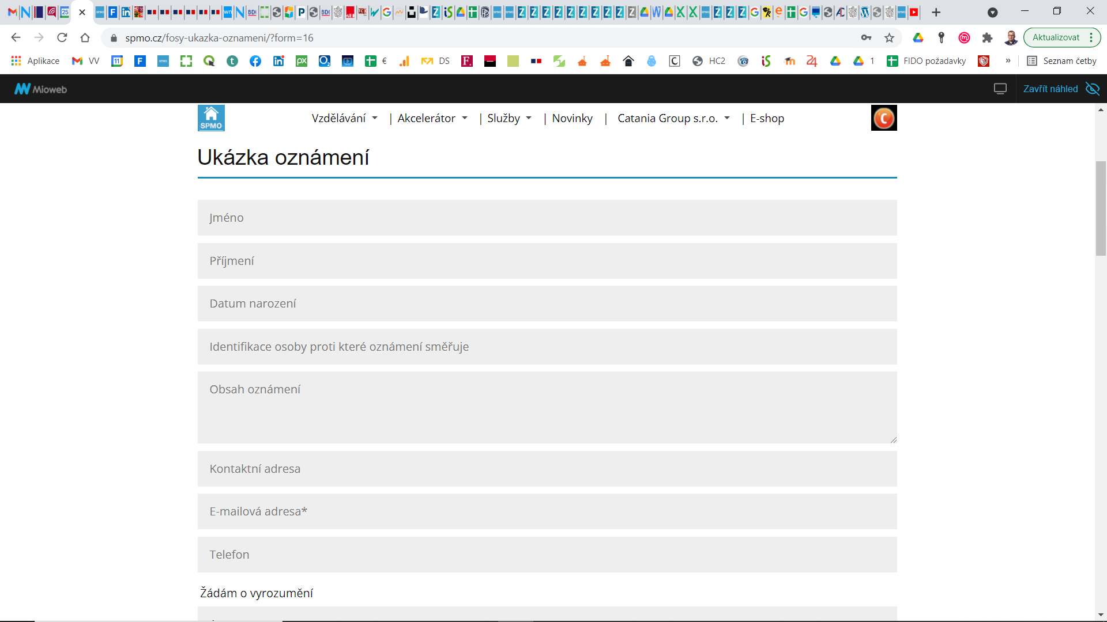

Slide 28
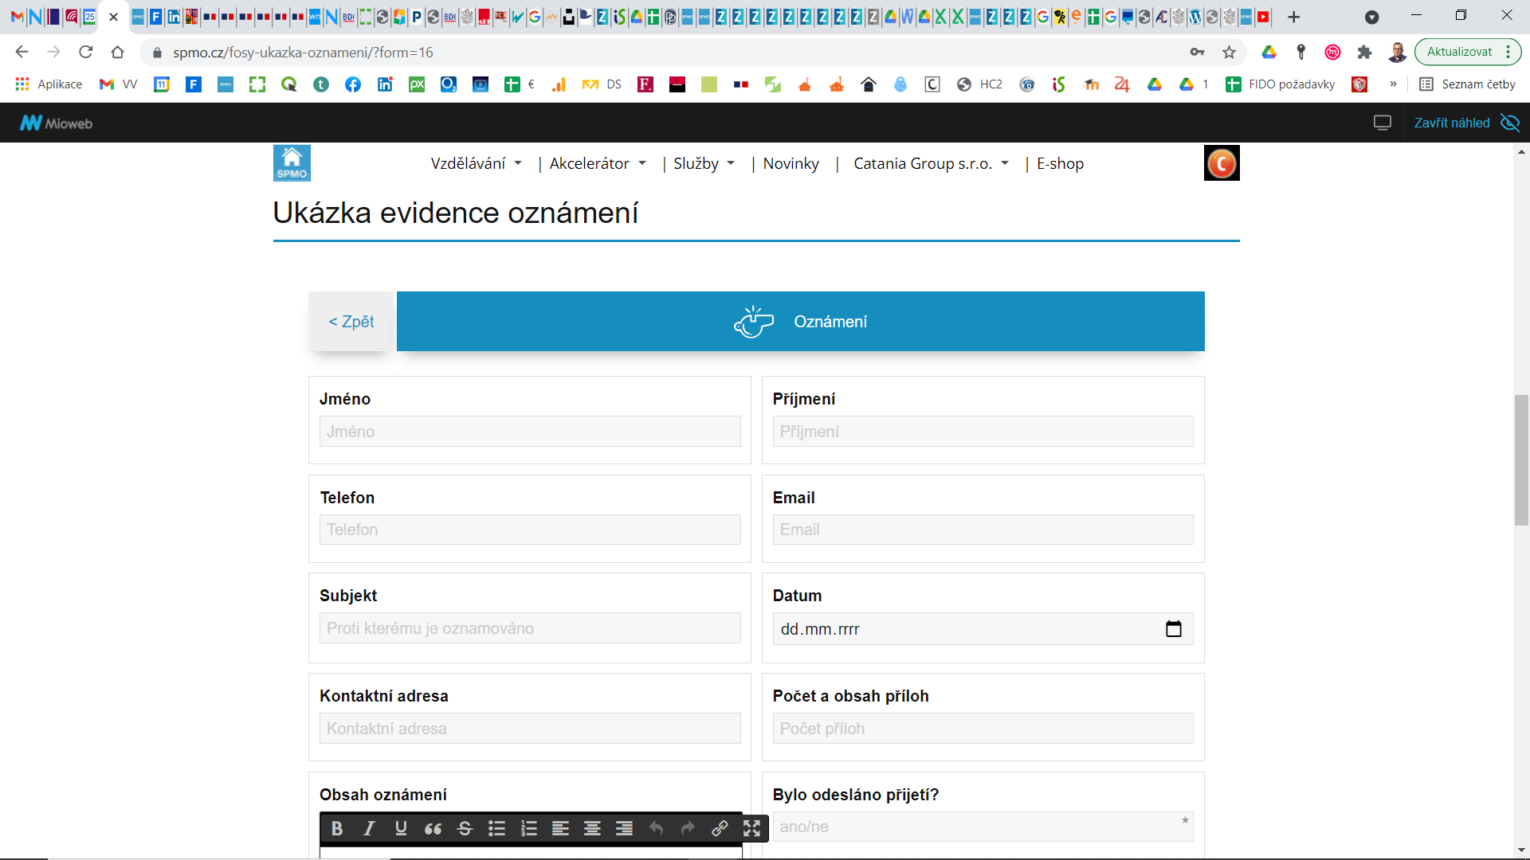

Slide 29
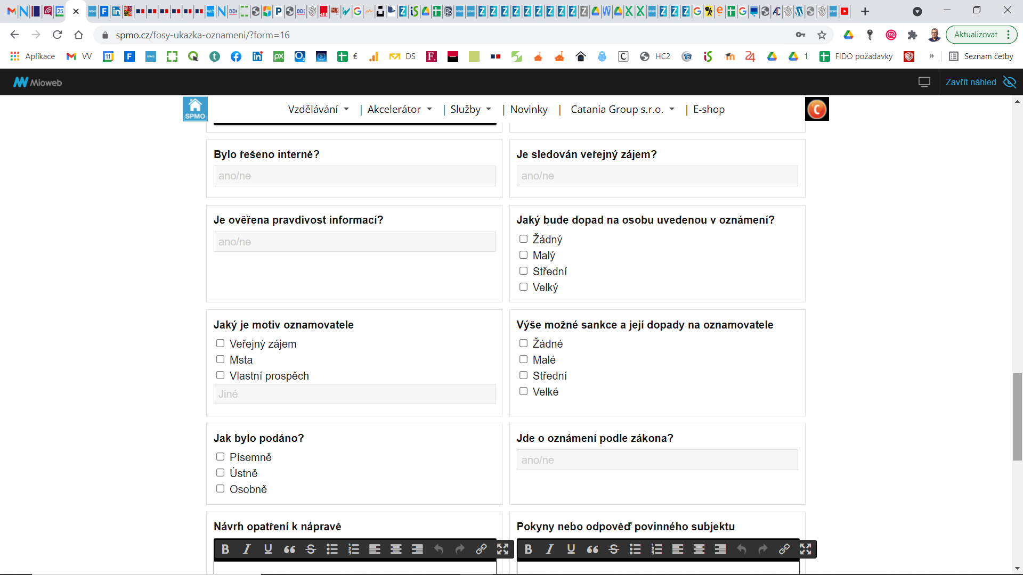

Slide 30
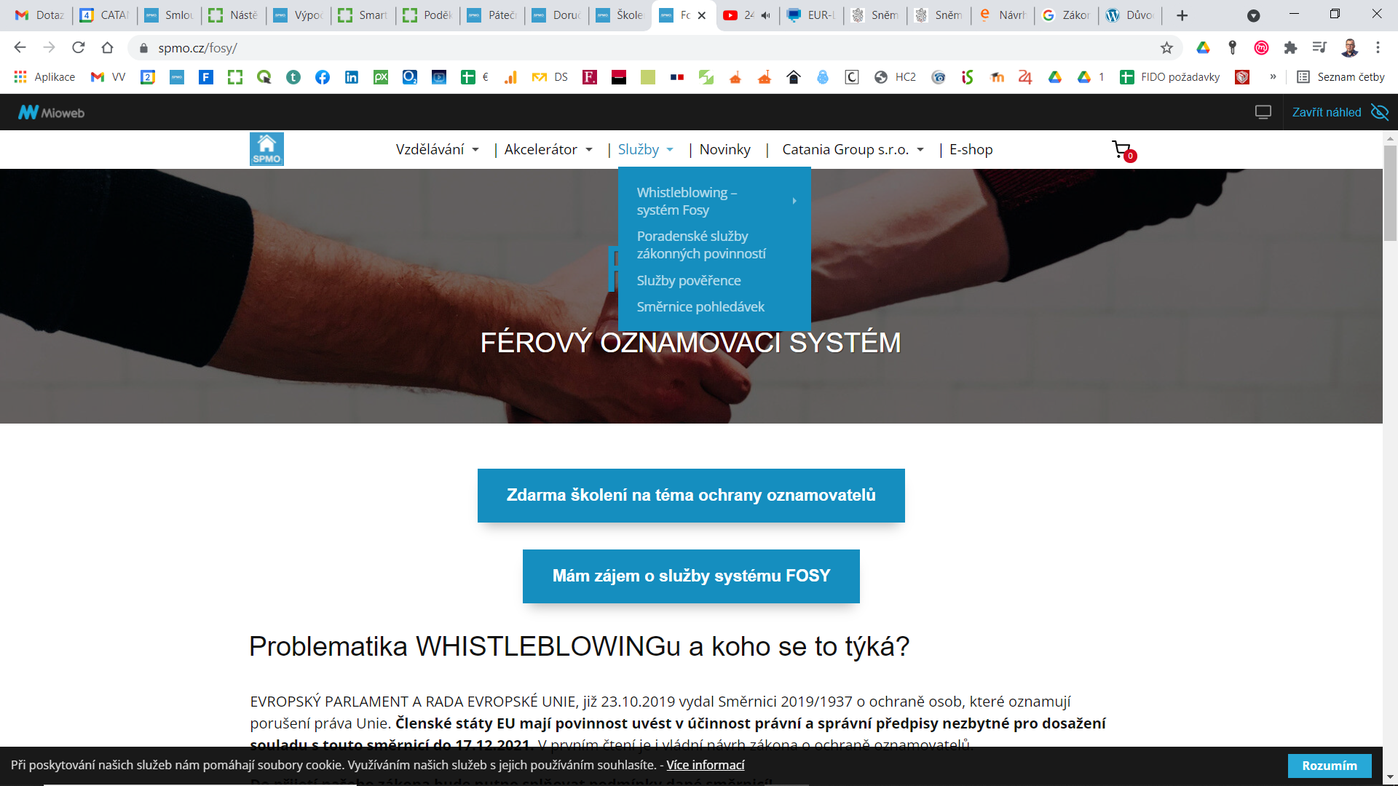
www.spmo.cz/fosy

Slide 31
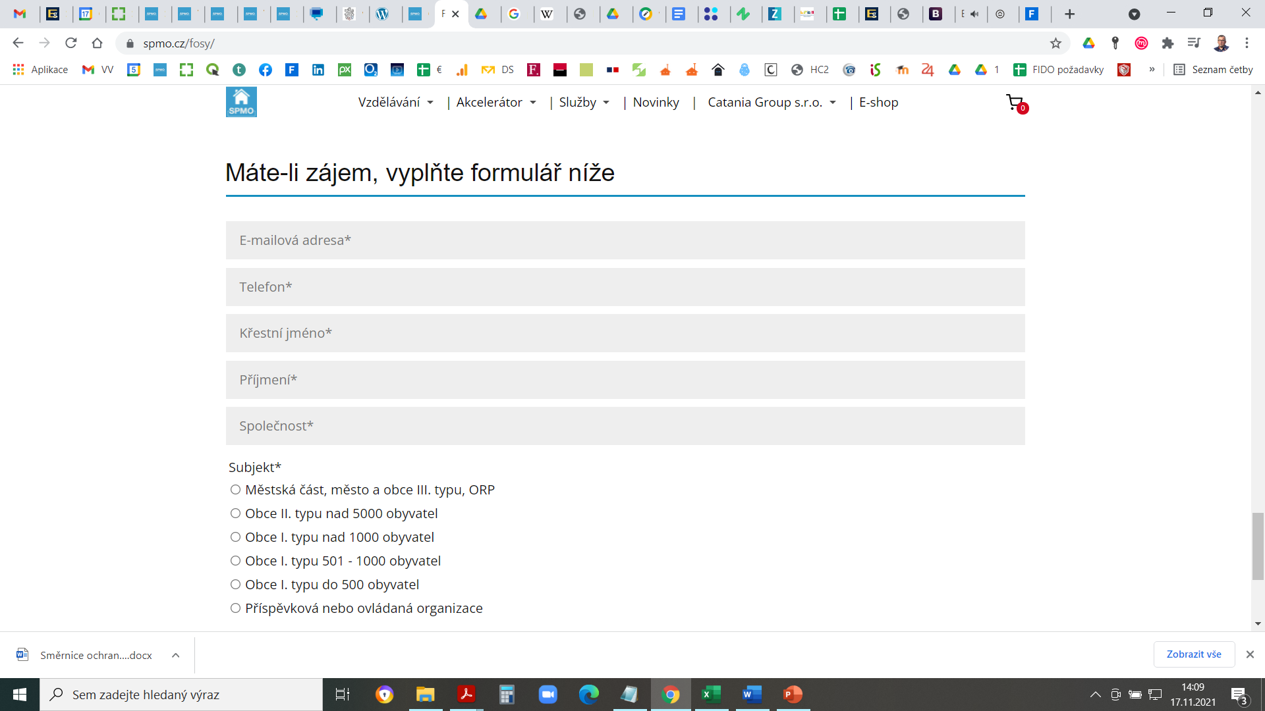

Slide 32
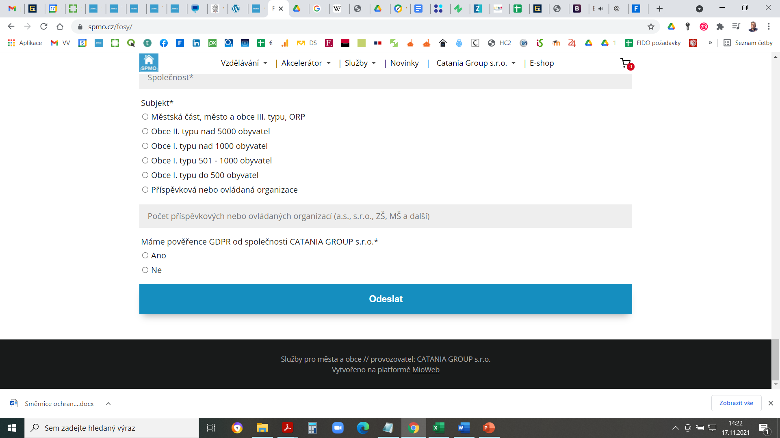

Slide 33
Ceny jsou stanoveny za kompletní služby - implementace vnitřního oznamovacího systému včetně služeb příslušné osoby
Ministerstva, krajské a ostatní úřady 4.990 Kč/měsíc Magistrát, ÚMČ, MěÚ a obce III. typu, ORP 2.490 Kč/měsíc Obce II. typu nad 5000 obyvatel 1.990 Kč/měsíc Obce II. typu do 5000 obyvatel 1.490 Kč/měsíc Obce I. typu nad 1000 obyvatel 1.290 Kč/měsíc Obce I. typu 501 - 1000 obyvatel 990 Kč/měsíc Obce I. typu do 500 obyvatel 490 Kč/měsíc Příspěvkové nebo ovládané organizace (a.s., s.r.o., ZŠ, MŠ a další)
- do 500 zaměstnanců 490 Kč/měsíc
- nad 500 zaměstnanců 1 Kč/zaměstnance/měsíc

Slide 34
Ceny jsou stanoveny za kompletní služby - implementace vnitřního oznamovacího systému včetně služeb příslušné osoby
... a pokud již máte našeho pověřence na GDPR, pak máte FOSY za:
Magistrát, ÚMČ, MěÚ a obce III. typu, ORP 1.990 Kč/měsíc Obce II. typu nad 5000 obyvatel 1.490 Kč/měsíc Obce II. typu do 5000 obyvatel 1.290 Kč/měsíc Obce I. typu nad 1000 obyvatel 990 Kč/měsíc Obce I. typu 501 - 1000 obyvatel 690 Kč/měsíc Obce I. typu do 500 obyvatel 390 Kč/měsíc Příspěvkové nebo ovládané organizace (a.s., s.r.o., ZŠ, MŠ a další)
- do 500 zaměstnanců 390 Kč/měsíc
- nad 500 zaměstnanců 0,80 Kč/zaměstnance/měsíc

Slide 35
...a pokud se rozhodnete pro sdílení podle nového Zákona o ochraně oznamovatelů:
Magistrát, ÚMČ, MěÚ a obce III. typu, ORP, DSO, mikroregiony jako hlavní poskytovatel 990 Kč/měsíc
sdílení
Obce ve sdíleném systému*:
II. typu nad 5000 obyvatel 490 Kč/měsíc II. typu do 5000 obyvatel 390 Kč/měsíc I. typu nad 1000 obyvatel 290 Kč/měsíc I. typu 501 - 1000 obyvatel 190 Kč/měsíc
I. typu do 500 obyvatel 90 Kč/měsíc Příspěvkové nebo ovládané organizace (a.s., s.r.o., ZŠ, MŠ a další)
- do 500 zaměstnanců 190 Kč/měsíc
- nad 500 zaměstnanců 0,40 Kč/zaměstnance/měsíc
Ceny bez DPH
*minimálně 50% z celkového počtu

Slide 36
Děkuji za pozornost
Příslušná osoba FOSY, zodpovědná osoba za smluvní stranu:
Mgr. Vlastimil Veselý, MPA, LL.M.
vesely@catania.cz
605 754 793
Náhradní příslušná osoba FOSY, pověřenec pro ochranu osobních údajů:
JUDr. Jan Šťastný, MPA
stastny@catania.cz
777 418 512

